Slide 1


Mechanika tuhého tělesa
(Fyz60)
Úvodní video
Tuhé těleso
Posuvný a otáčivý pohyb kolem pevné osy
Matematický doplněk - Radián
17. 7. 2025

Slide 2
Při studiu pohybových účinků sil na těleso jsme ve většině případů vystačili nahrazením pevného tělesa hmotným bodem. Tato náhrada byla možná v případech, kdy jsme nebrali v úvahu tvar a rozměry tělesa a neuvažovali jsme otáčení tělesa. Při řešení problémů, při nichž nelze zanedbat rozměry tělesa ani jeho tvar a je třeba vedle posuvného pohybu uvažovat i otáčivý pohyb, nelze skutečné těleso nahradit hmotným bodem
Síla působící na těleso může mít
pohybové účinky, kdy způsobuje změnu rychlosti tělesa
deformační účinky, kdy mění jeho tvar a objem
Abychom nemuseli při silovém působení přihlížet ke změnám tvaru a objemu těles, nahrazujeme skutečná tělesa ideálním modelem, který nazýváme tuhé těleso.
Tuhé těleso je ideální těleso, jehož tvar ani objem se působením libovolně velkých sil nemění.
Síly působící na tuhé těleso mají pouze pohybové účinky, způsobují posuvný pohyb a rotační pohyb.

Slide 3
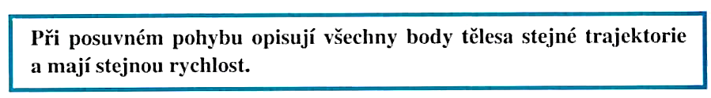
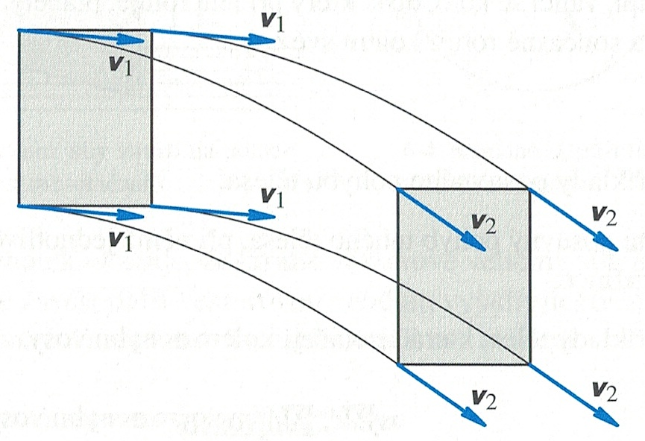
Pohyby tuhého tělesa
Tuhé těleso může konat dva druhy pohybů:
posuvný pohyb (Translace)
otáčivý pohyb (Rotace)
Posuvný pohyb
Při posuvném pohybu je každá přímka spojená s tělesem stále rovnoběžná se svojí původní polohou.
Posuvný pohyb může být přímočarý nebo křivočarý, rovnoměrný nebo nerovnoměrný. Podstatné je, že se těleso při pohybu neotáčí.

Slide 4
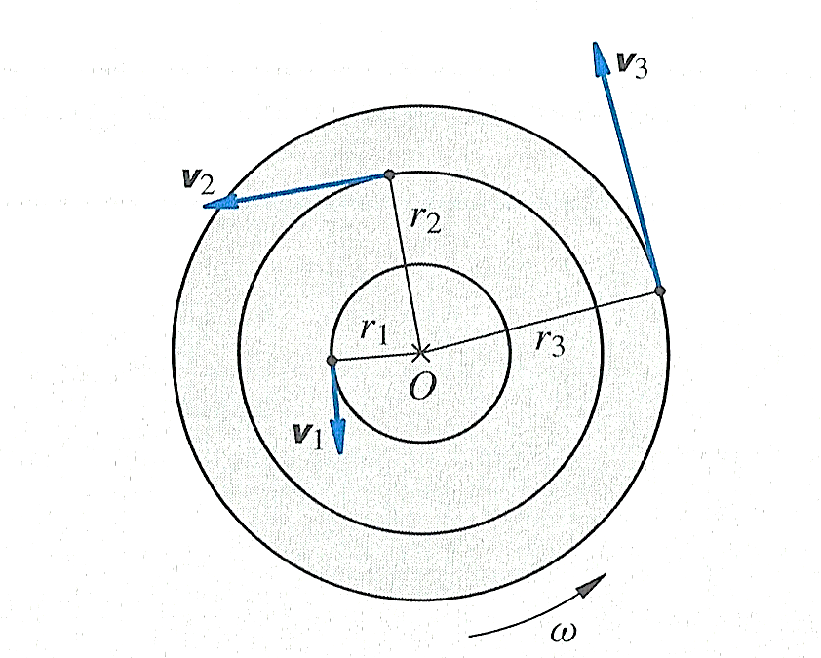
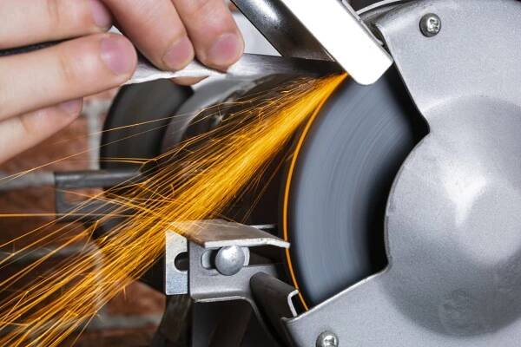

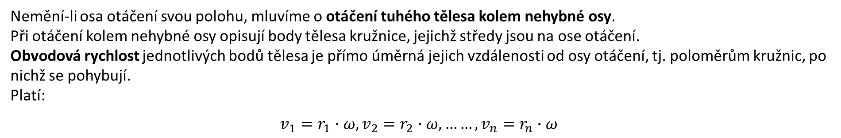

Otáčivý pohyb kolem pevné (nehybné) osy
Při otáčivém pohybu mají všechny body tělesa v daném okamžiku stejnou úhlovou rychlost $ω$.
Nemění-li osa otáčení svou polohu, mluvíme o otáčení tuhého tělesa kolem nehybné osy.
Při otáčení kolem nehybné osy opisují body tělesa kružnice, jejichž středy jsou na ose otáčení.
Obvodová rychlost jednotlivých bodů tělesa je přímo úměrná jejich vzdálenosti od osy otáčení, tj. poloměrům kružnic, po nichž se pohybují.
Platí:
$$v_{1}=r_{1}∙ω, v_{2}=r_{2}∙ω, ……, v_{n}=r_{n}∙ω$$
$$v$$
$$ω$$

Slide 5
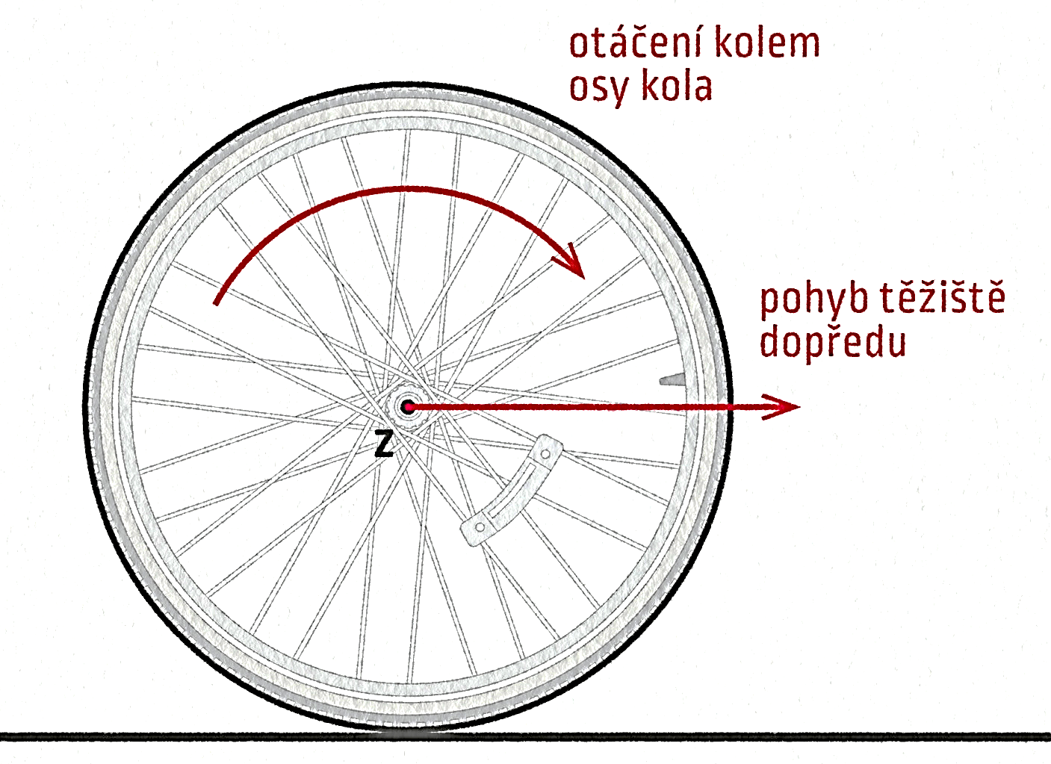
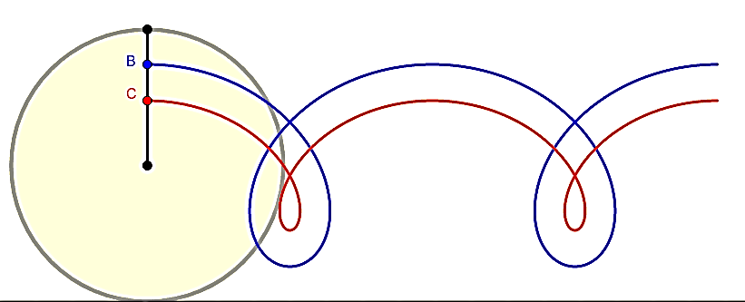
Současný posuvný a otáčivý pohyb – složený pohyb
Mnohá tělesa konají posuvný a otáčivý pohyb současně. Země koná otáčivý pohyb kolem osy procházející póly a současně se pohybuje posuvným pohybem kolem slunce.
Podobně se pohybují kola jedoucího automobilu.

Slide 6
Konec

Slide 7
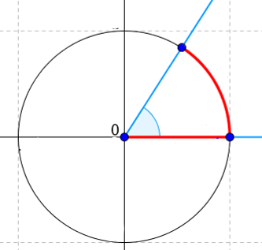
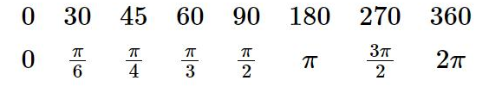
Oblouková míra - Radián
Poměr délky oblouku, který vytne na kružnici libovolného poloměru úhel $φ$ s vrcholem ve středu kružnice a poloměru této kružnice je konstantní. Lze tedy tento poměr považovat za míru velikosti úhlu $φ$ nazvanou radián se zkratkou rad.
$φ=\frac{s_{1}}{r_{1}}=\frac{s_{2}}{r_{2}}=\frac{s}{r}$ … viz obrázek $\left[φ\right]=rad$
Je-li délka oblouku rovna poloměru téže kružnice, tedy $s=r$, je $φ=1 rad$.
$$s_{2}$$
$$s_{1}$$
$$φ$$
Úhel má velikost 1 radián, jestliže mu přísluší oblouk stejné délky, jako je poloměr kružnice.
$$r_{1}$$
$$r_{2}$$
Protože délku $O$ kružnice vypočteme $O=2πr$ je velikost plného úhlu v radiánech $\frac{2πr}{r}=2π$ rad, a číselně se rovná délce kružnice s poloměrem r=1. Přímý úhel má poloviční velikost, tedy $π$. Pravý úhel má čtvrtinovou velikost plného úhlu, tedy $\frac{2π}{4}=\frac{π}{2}$
$$k_{1}$$
$$k_{2}$$
Stupeň
Radián

Slide 8
Je-li v řešené úloze zadána velikost úhlu v různých jednotkách, je potřebné je převést na stejnou jednotku, ve fyzice nejčastěji na radiány.
Převod ze stupňů na radiány:
$$α rad=\frac{π}{{180}^{0}}∙β^{0}$$
Příklad: kolik radiánů je 45º? $\frac{π}{{180}^{0}}∙{45}^{0}=\frac{π}{4} rad$
Převod z radiánů na stupně:
$$α^{0}=\frac{{180}^{0}}{π}∙β rad$$
Příklad: kolik stupňů je $\frac{π}{6}$ rad? $\frac{{180}^{0}}{π}∙\frac{π}{6}=\frac{{180}^{0}}{6}={30}^{0}$

